Slide 1
汉语教材的
分析、评价与使用
2019.4.7

Slide 2
一、汉语教材的性质、类型及特点
（一）几个概念
1.汉语教材：供外国人学习汉语使用的或者海外华人华侨使用的汉语教材。
2.对外汉语教材：学习者进入汉语环境学习汉语的教材。
3.华文教材：海外华裔学习汉语的教材。

Slide 3
一、汉语教材的性质、类型及特点
（二）华文教材的性质
1.第一语文教材：（偏向母语）
2.第二语文教材：（偏向第二语言）
3.双语语文教材：（介于母语教学和第二语言之间）

Slide 4
适用于英语为母语的中学生或者年龄在15~18岁的青少年，主要学习学校生活场景类的汉语。这套教材起点为零基础，设计终点为中级，适合长期学习，几乎能满足海外或者国内青少年的汉语学习需求
适用于英语国家的成人学生，想学习学生场景类的汉语，希望听说读写全面发展，而且是长期学习。这套教材从零基础到中级的水平都能覆盖，适合长期学习。
这套书共六册，70课，前四册为初级和中级以前阶段，共50课；后两册为中级阶段，共20课。这套书每一册都配有《教师手册》，前四册每册还配有《综合练习册》，可供学生使用。
适用于英语国家零基础的学生，希望短时间内提高听说能力，而且是生活会话类的口语。此书配图和注释都比较考究，比较适合视觉型学习者。这本教材之后还有进阶版，难度上可以衔接这本教材。

Slide 5
适用于国际学校的学生学汉语。这套教材非常有趣，专为英语国家小学一到三年级的同学们准备，适合7~10岁的儿童学习，教材共分三个阶段，每个阶段均包括A和B两个部分。
适用于7~12岁的小朋友学汉语。这套教材的每篇课文都不长，配图配色符合孩子的心理特点，小朋友学起来既新鲜又容易。值得一提的是，每课后面配有小游戏和练习，可以让小朋友们在学中玩，玩中学。这套教材也适合作为长期学习教材。
适用于华人成人学生学汉语，突出“华裔”背景和“华文”特色。这套教材从初级到高级覆盖全面，既适合短期学习，也适合长期学习。其中《初级华文》（第一至六册）、《中级华文》（上、下册）现已出版，《高级华文》即将出版。
这套教材以培养和提高学生语言交际能力为目标，同时注重文化内容的教学，既有利于华裔学生传承优秀的中华文化，又能帮助学生了解中国当代国情和社会生活状况，感受现代中国的风土人情和文化观念。

Slide 6
适用于为考HSK而学习汉语的学生。这套教材将HSK真题作为基本素材，覆盖零基础到高级水平，从HSK1到HSK6逐级提高，以自然幽默的风格、亲切熟悉的话题、科学严谨的课程设计，实现了与HSK考试内容的全方位对接。
适用于强化汉字学习。这套教材是为零起点来华留学生，特别是非汉字文化圈的初学者编写的汉字选修课教材，分为《汉字识写课本》和《汉字拼读课本》两种，使写字教学和识字教学适当分流。
适用于零基础的学生，学生主要是想短时间内提高口语，而且是生活会话类的口语。这套教材堪称当今全球最畅销的对外汉语经典教材之一，总销量超过百万册，因为特别畅销，所以有英语版、法语版、阿拉伯语版、日语版等译本。
这套教材分为上下两册，还配有练习册，围绕生活中常见的口语句式进行教学。更值得一提的是，这套教材还配套了对应的会话视频，每一课都录制了一个小视频方便配套学习。

Slide 11
一、汉语教材的性质、类型及特点
（三）华文教材的类型
1.按教学层次分：学前教育、学历教育、非学历教育
2.按教学对象分：幼儿、儿童、成人 / 学习华文、华文师资 / 全日制、半日制、课后制、周末制 / 短期、长期、速成
3.按教学阶段分：初级、中级、高级
4.按教学内容分：语言知识、语言技能
5.按行业语言分：通用、专门用途
6.按教学手段分：纸质版、多媒体、网络、电视、广播
7.按语言教学性质分：第一语文、第二语文、双语语文

Slide 12
一、汉语教材的性质、类型及特点
（四）华文教材的特点
1.特定的教学对象且具有广泛性 华侨华人学生为主体，兼顾其他
2.在教学内容上语言与文化并重 语言为主体、文化为主导
3.语文教学性质具有多重性 第一语文、第二语文、双语语文杂糅
4.语文教学特点突出 语言、文章、文化兼容并包
5.教材形式多种多样 教学对象，教材内容、种类，教学性质多样

Slide 13
二、华文教材的结构类型
（一）综合型结构华文教材
把语言听、说、读、写技能训练，语言知识和文化知识等内容综合编入一套教材之中。
1.教材结构以主课文、课文为核心，重点突出。
2.课文综合性教学特点突出。
3.利于教学、便于教学。

Slide 14
二、华文教材的结构类型
（二）分编型结构华文教材
按听、说、读、写技能训练，语言知识，文化知识等内容的教学，分别编写，独立成册的教材。
特点：
1.教材针对专项教学内容的容量比综合型结构华文教材大，内容更加丰富；
2.教材序列清晰，科学性更强；
3.分类训练，自成体系，集中训练，训练系统性、针对性强，效果更加显著。

Slide 15
三、综合型华文教材的结构
1.语言结构式；
2.文体结构式；
3.文化结构式。

Slide 16
四、综合型华文教材的体例
通常包括主课本、练习册、教师参考书三个系列。有的教材还会配有相应的教辅材料，如字卡、录音、多媒体光盘、挂图、阅读读本、网络资源等。

Slide 17
五、华文教材评价的内容
华文教材评价的主要内容应包括是否全面系统地了解并恰当地运用了教育学、心理学、学习论、华文教育心理学、汉语作为第二语言教学和第二语言习得等方面已有的研究成果和经验，是否充分考虑教学对象的年龄特点、学习心理和语言学习规律，教材内容和形式是否有利于实现华文教育目标等等。具体来说包括以下内容：
1.教材的总体设计
2.教材内容的难易程度及科学性
3.教材形式的针对性及科学性
4.教材的使用效果

Slide 18
六、华文教材评价的的方法
1.教学测验
2.问卷调查
3.过程观察
4.综合研究

Slide 19
七、华文教材选用的原则和方法
选用原则：
适用原则、优先原则、更新原则、集体选用原则、一致原则
选用方法：
确定待选范围——收集样本全面考察——分析对比，选择2-3套备用教材——针对分析各套教材的特点、优点和不足，形成分析报告——对比优点和不足，确定要使用的教材

Slide 20
八、使用华文教材的程序
首先要研读好教材，才能更好地运用教材
1.综观全套教材，了解编写意图
2.熟悉每册教材，明确教学重点
3.深入钻研教材内容，研究教学方法
4.精心制定教学计划，写好教案
5.做好各项教学准备，备齐教具
6.结合教学实际，灵活运用教材

Slide 21
九、华文教材使用的要求和方法
华文教材的使用要求：
1.创造性地解读和使用教材
2.合理的取舍或补充教材内容
3.精心组织安排教材内容
华文教材的使用方法：
1.全面钻研教材的方法：从编者的角度去钻研；从学生的角度去钻研；从教师的角度去钻研
2.一篇课文的研究方法：概览通读，整体感知；深入钻研，全面把握；整理加工，提炼组合

Slide 22
十、华文教材的评估
教材和理论的关系
教材与教材大纲的关系
教材与学习者的关系
教材的选材问题
教材练习的设计
配套教材

Slide 23
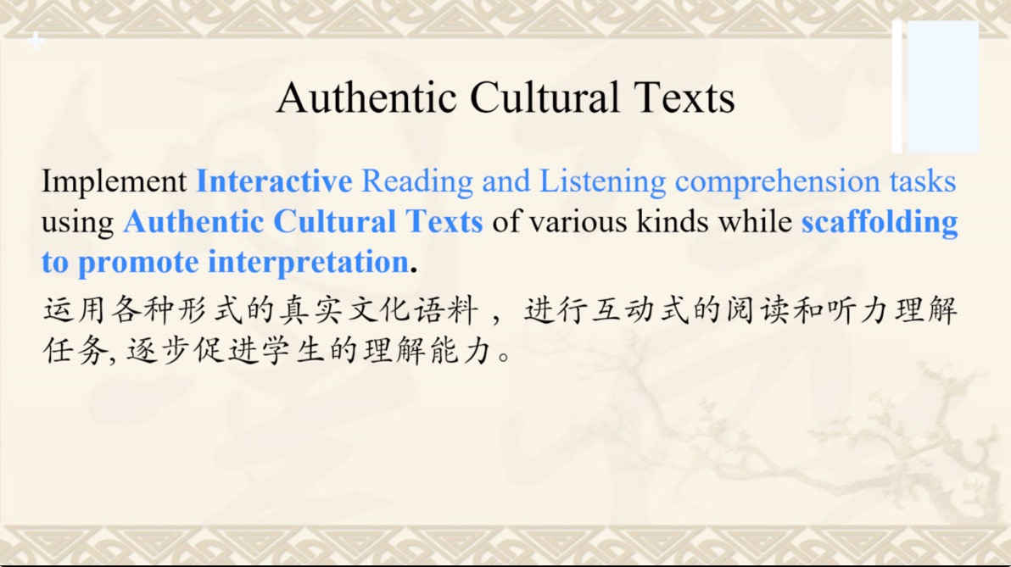

Slide 24
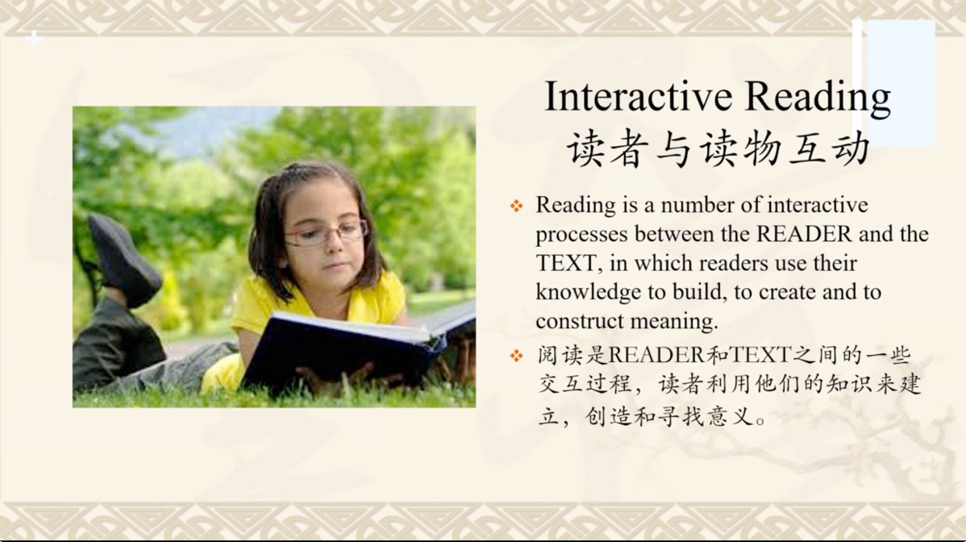

Slide 25
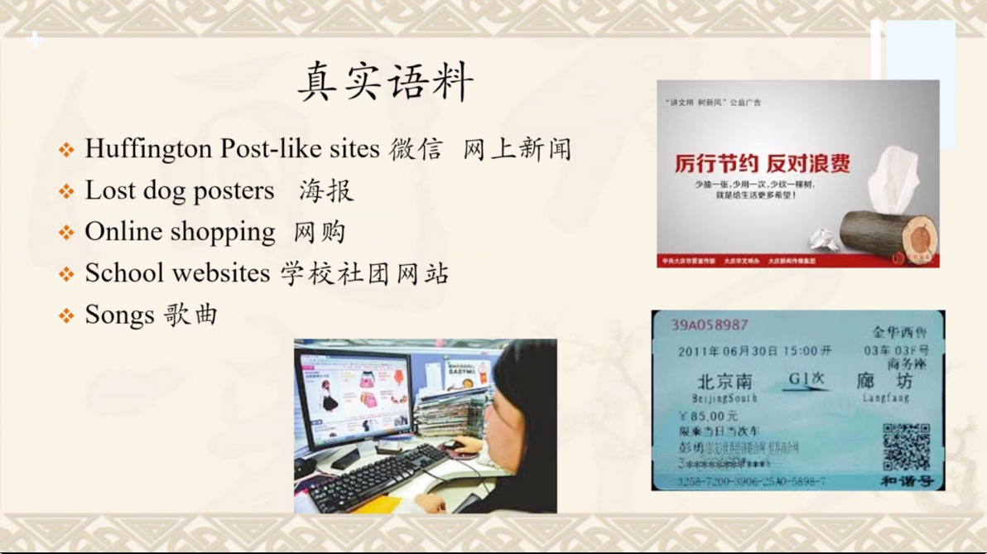

Slide 26
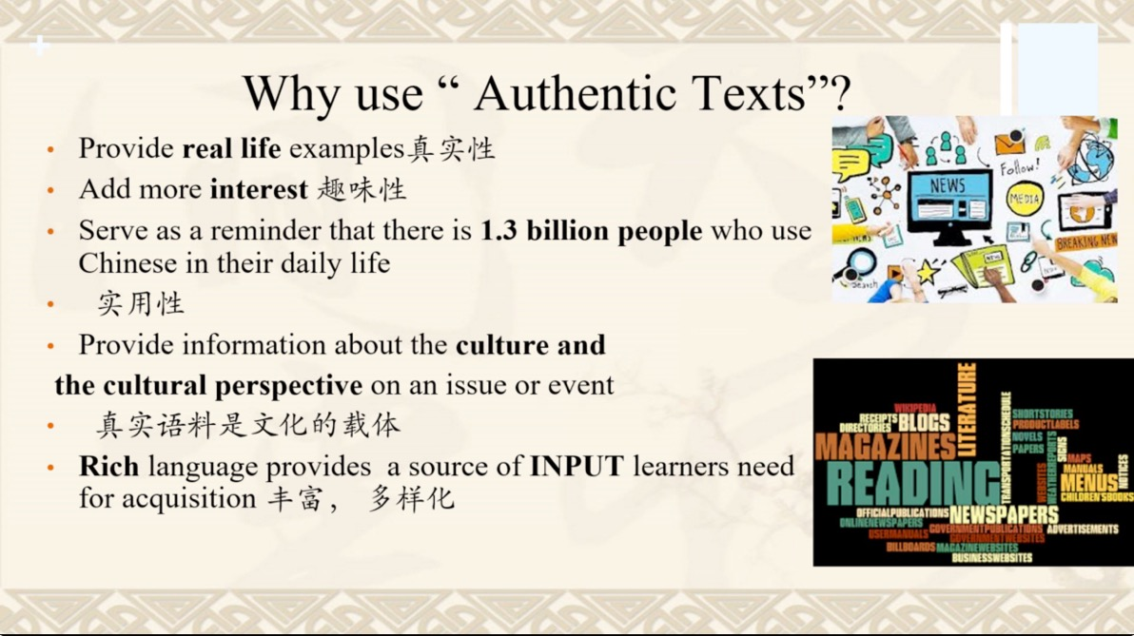

Slide 27
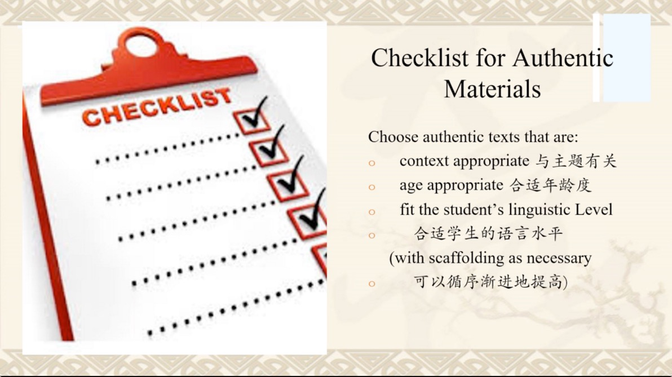

Slide 28
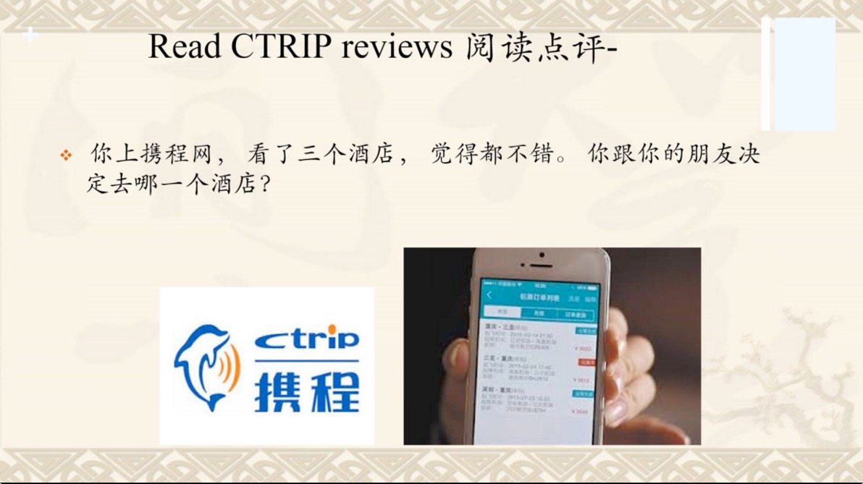

Slide 29
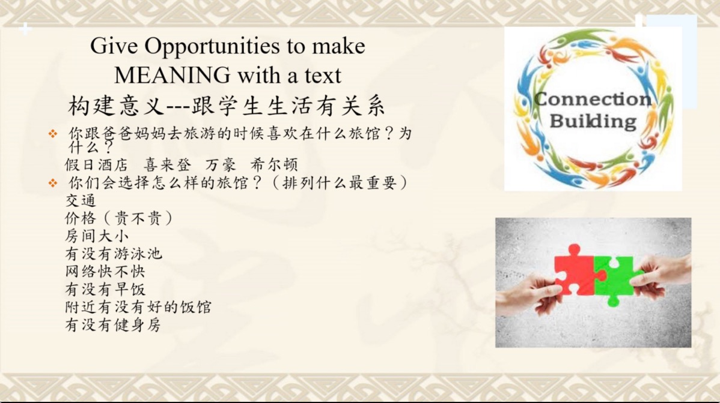

Slide 30
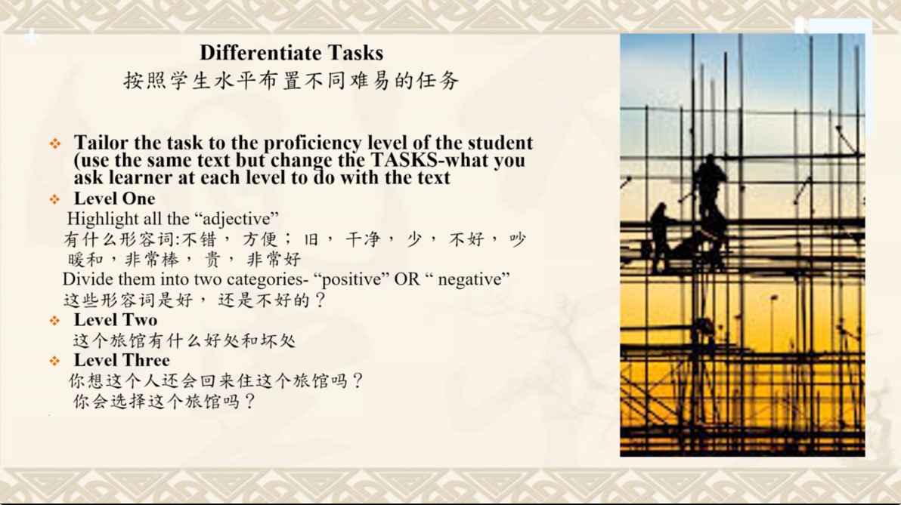

Slide 31
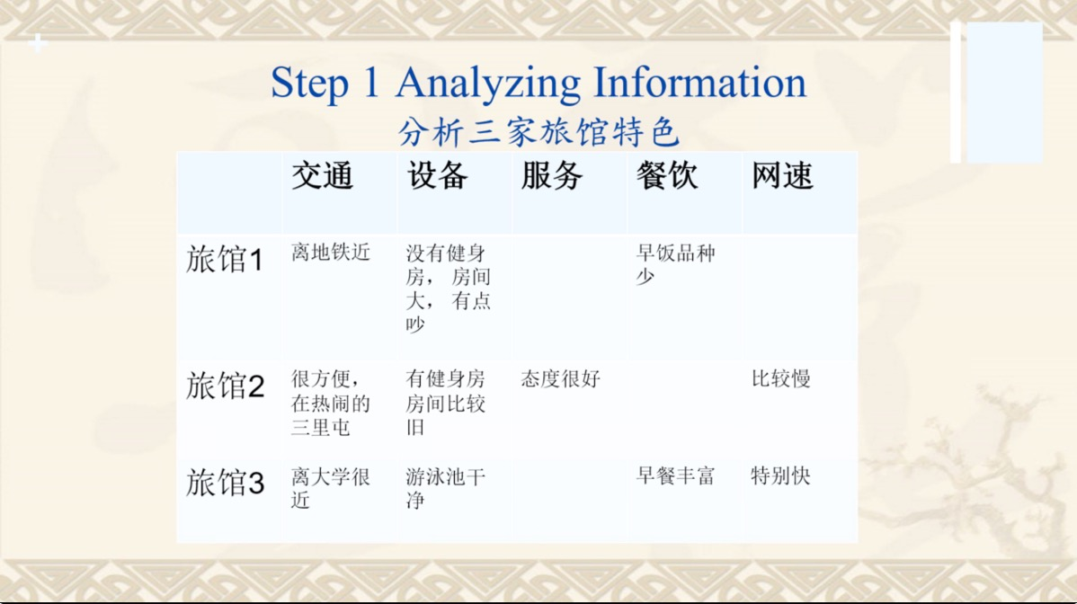

Slide 32
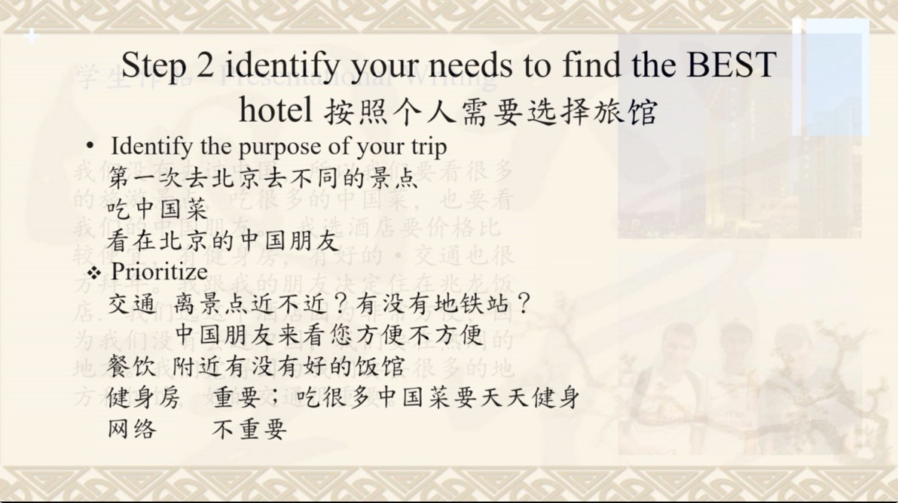

Slide 33
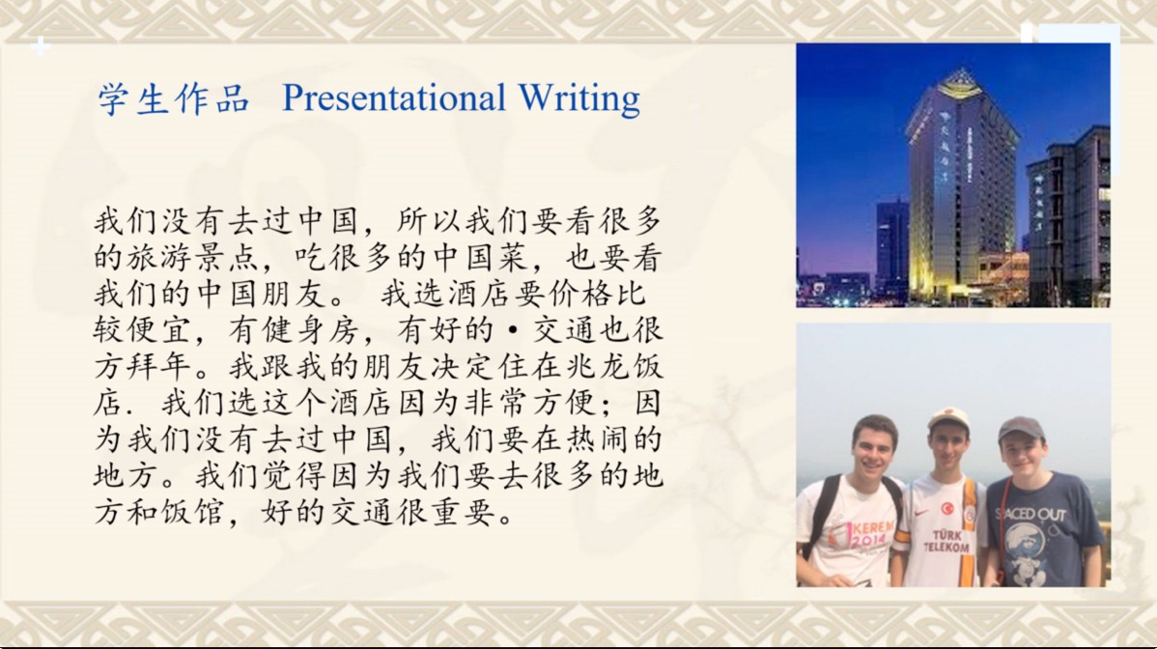

Slide 34
在我们的教学中，也可以引入真实语料，作为教材内容的补充，尤其是高年级与文化、生活相关的课文。例如
四年级《长城的回忆》
六年级 《中餐馆名字趣谈》、《做川菜》
七年级 第3单元《神游中国》

Slide 35
简言之，教材是按一般标准来编写的，在教学过程中要根据学生的实际情况来进行筛选，增加或删减教材的内容。
在选择教材的时候，要具有针对性、考虑教材的适用性，以符合学生年龄特点和认知规律为出发点；保持教材整体难度的渐进性，先易后难，以调动学生主动学习的能力。

Slide 36
推荐一本教学活动资源手册

Slide 37

谢谢大家

